Slide 1
11.1 探究：杠杆的平衡条件
第二课时 杠杆的应用

Slide 3
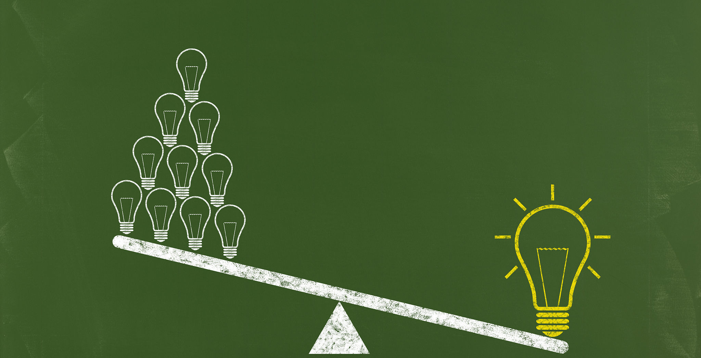

1. 能分析生产生活中不同类别的杠杆；
2. 能体会我国古代在杠杆使用方面的智慧。

Slide 4
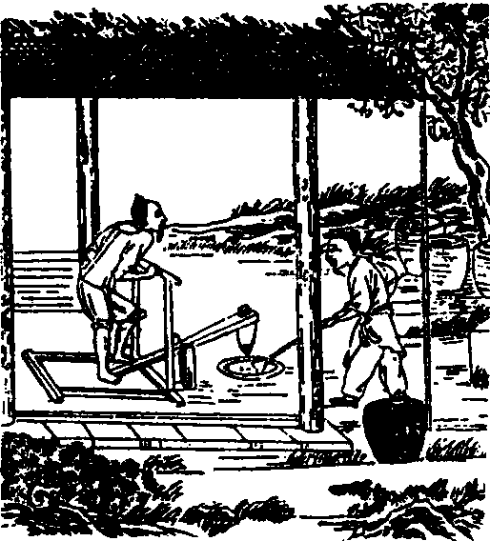
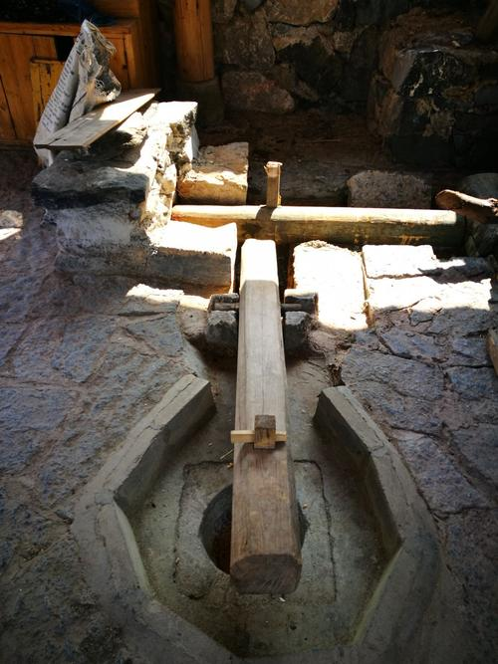
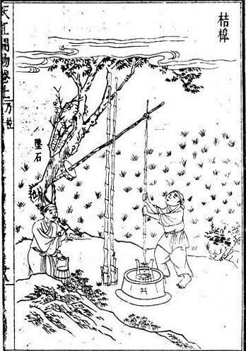
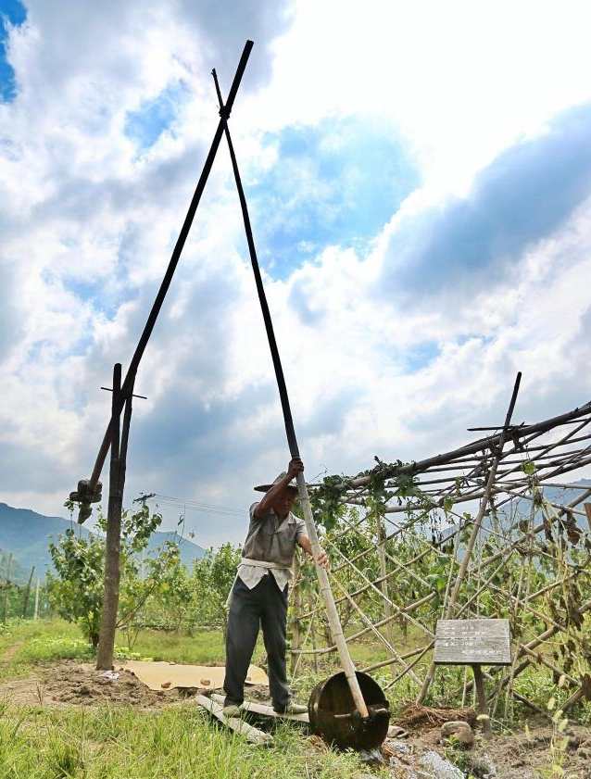
我国古代早就有了许多巧妙应用杠杆的事例：
《天工开物》 碓（duì）
舂（chōng）米用的碓
《天工开物》桔槔(jié gāo)
用桔槔汲水

Slide 5
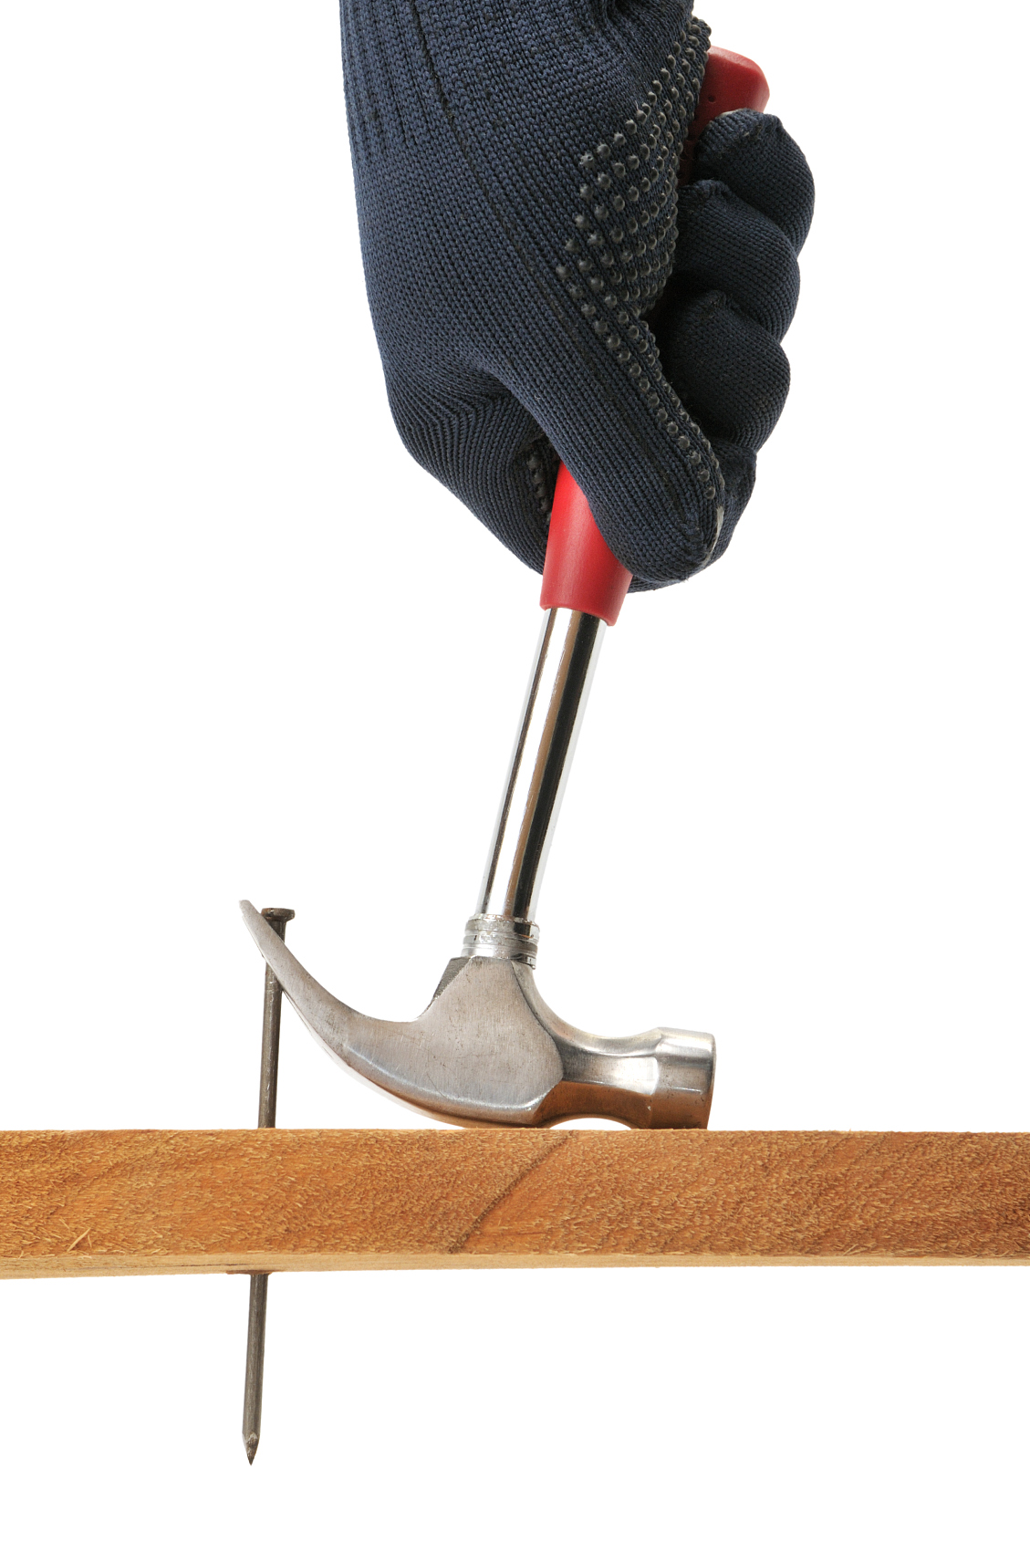
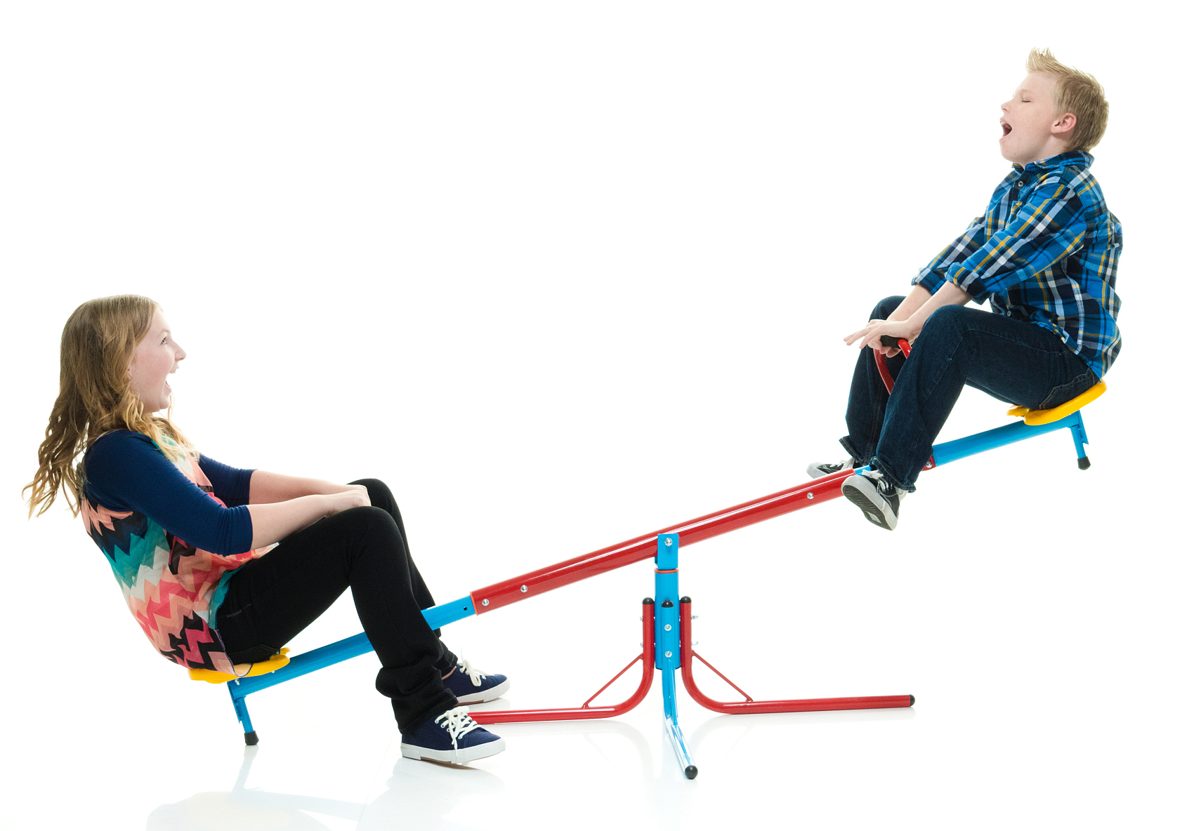
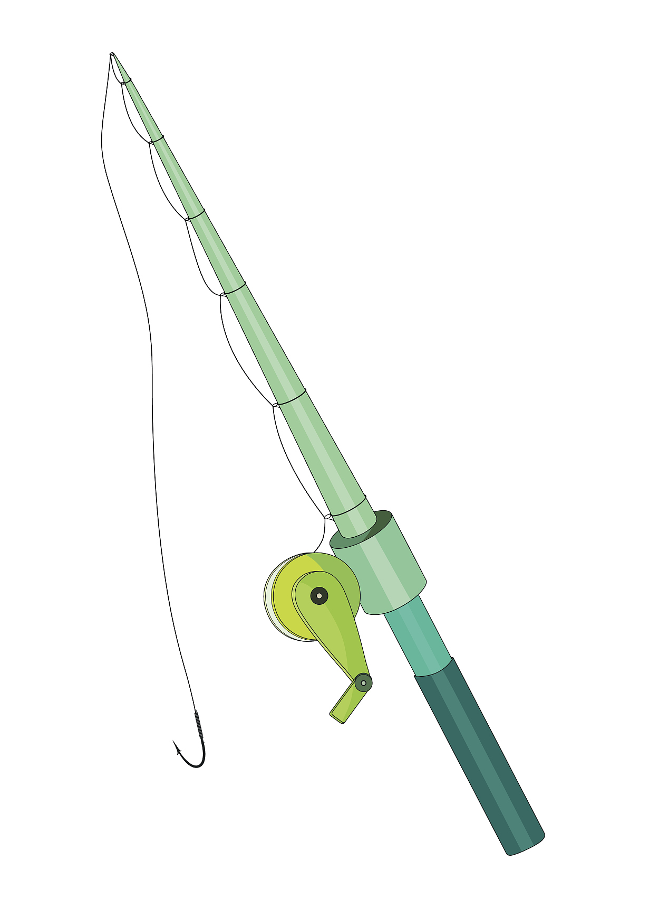
杠杆的应用
下图是几种常见的杠杆，请在图上标出每种杠杆的动力、动力臂和阻力、阻力臂，并分析这些杠杆有什么作用。
用钉锤撬钉子
跷跷板
钓鱼竿

Slide 6
杠杆的应用
F₁
F₁
L₁
O
L₁
O
F₂
L₂
L₂
F₂

Slide 7
杠杆的应用
O
L₁
F₁
F₂
L₂

Slide 8
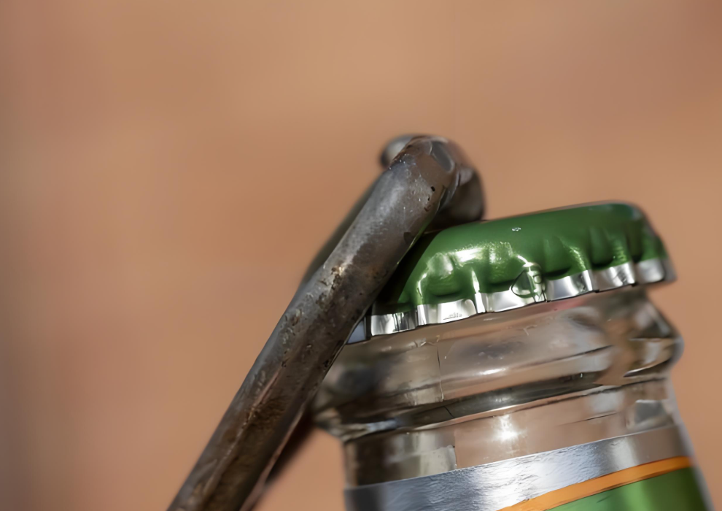
杠杆的应用
杠杆的种类
动力臂大于阻力臂：这种杠杆用较小的动力就可以克服较大的阻力，由于用起来省力，常被称为省力杠杆。
O
L₁
F₁
L₂
F₂
这类杠杆虽然省力，但会费距离。

Slide 9
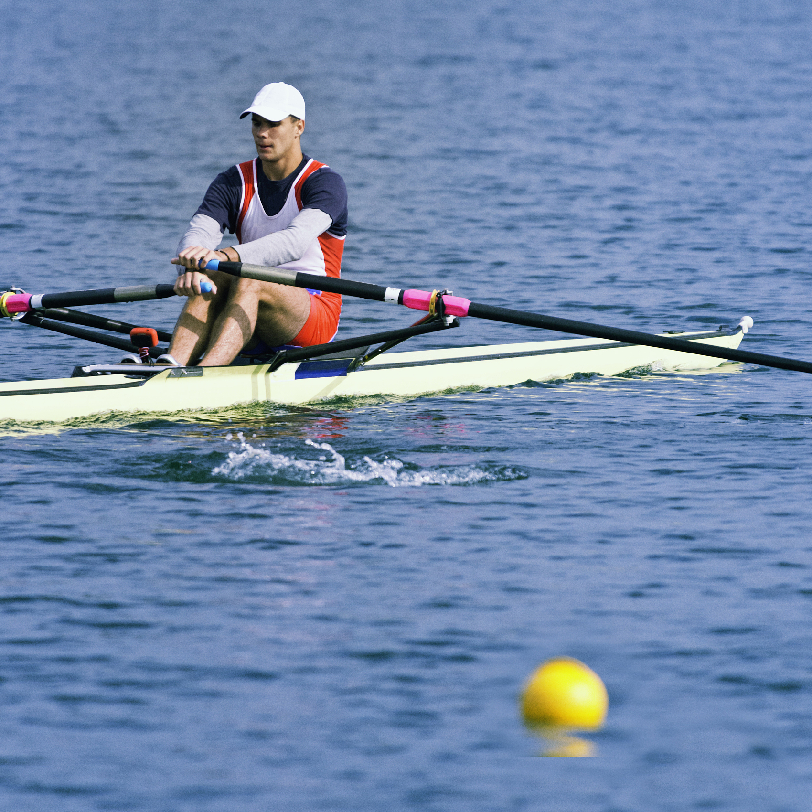
杠杆的应用
F₁
杠杆的种类
O
动力臂小于阻力臂：这种杠杆要使用比阻力大的动力才能克服阻力，由于使用起来费力，常被称为费力杠杆。
F₂
L₂
L₁
这类杠杆虽然费力，但能省距离。

Slide 10
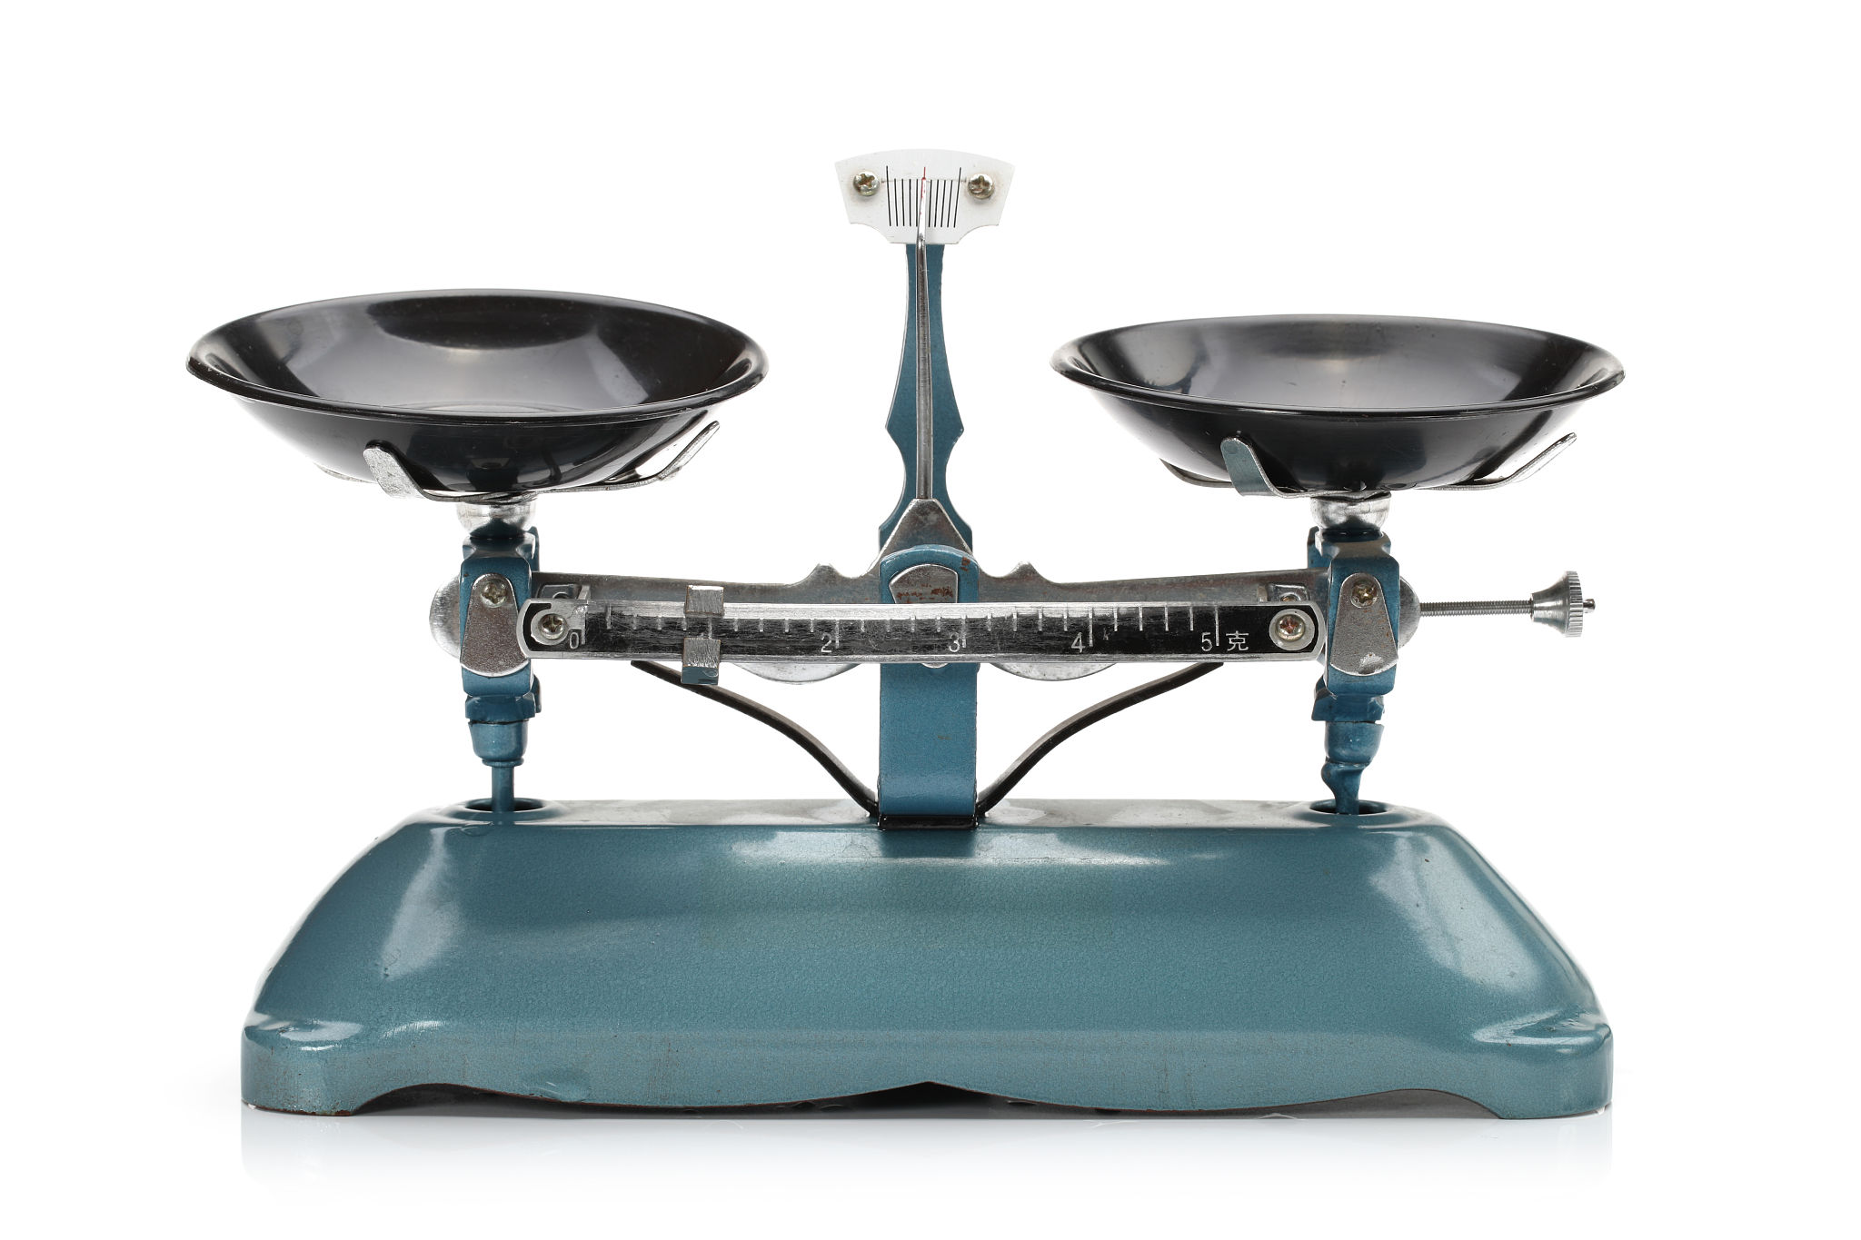
杠杆的应用
杠杆的种类
动力臂等于阻力臂：这种杠杆只要动力与阻力大小相等，就能保持平衡了，常被称为等臂杠杆。
这类杠杆既不省力，也不费力。

Slide 11
杠杆的应用
杠杆的种类
这些杠杆哪个省力、哪个费力、哪个既不省力也不费力吗？
省力杠杆
等臂杠杆
费力杠杆

Slide 12
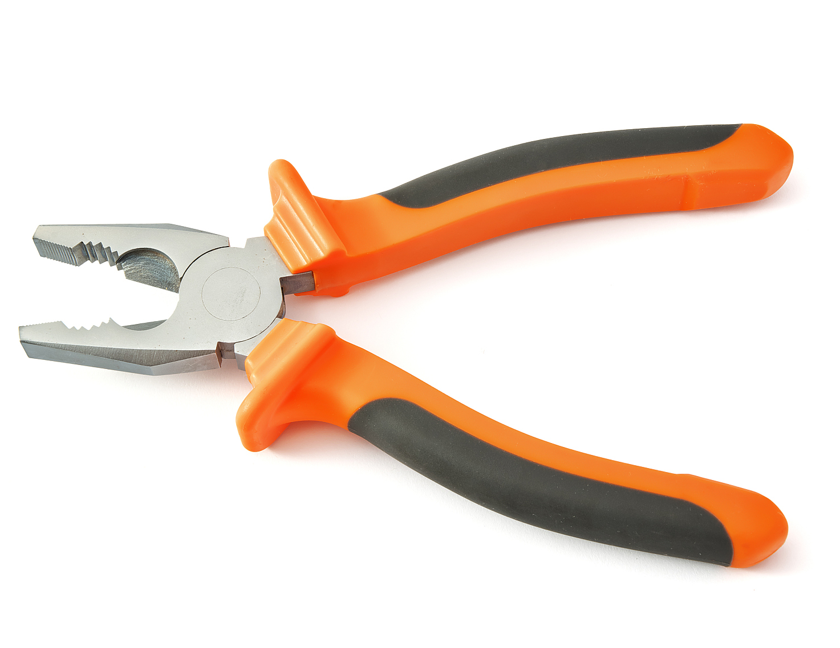
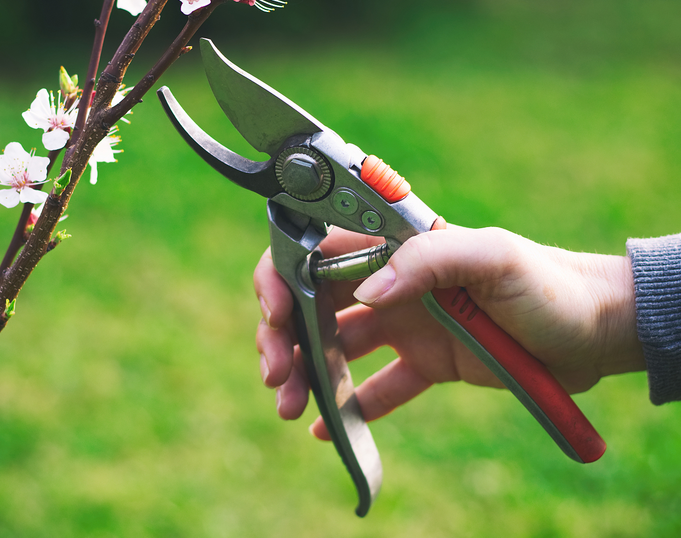
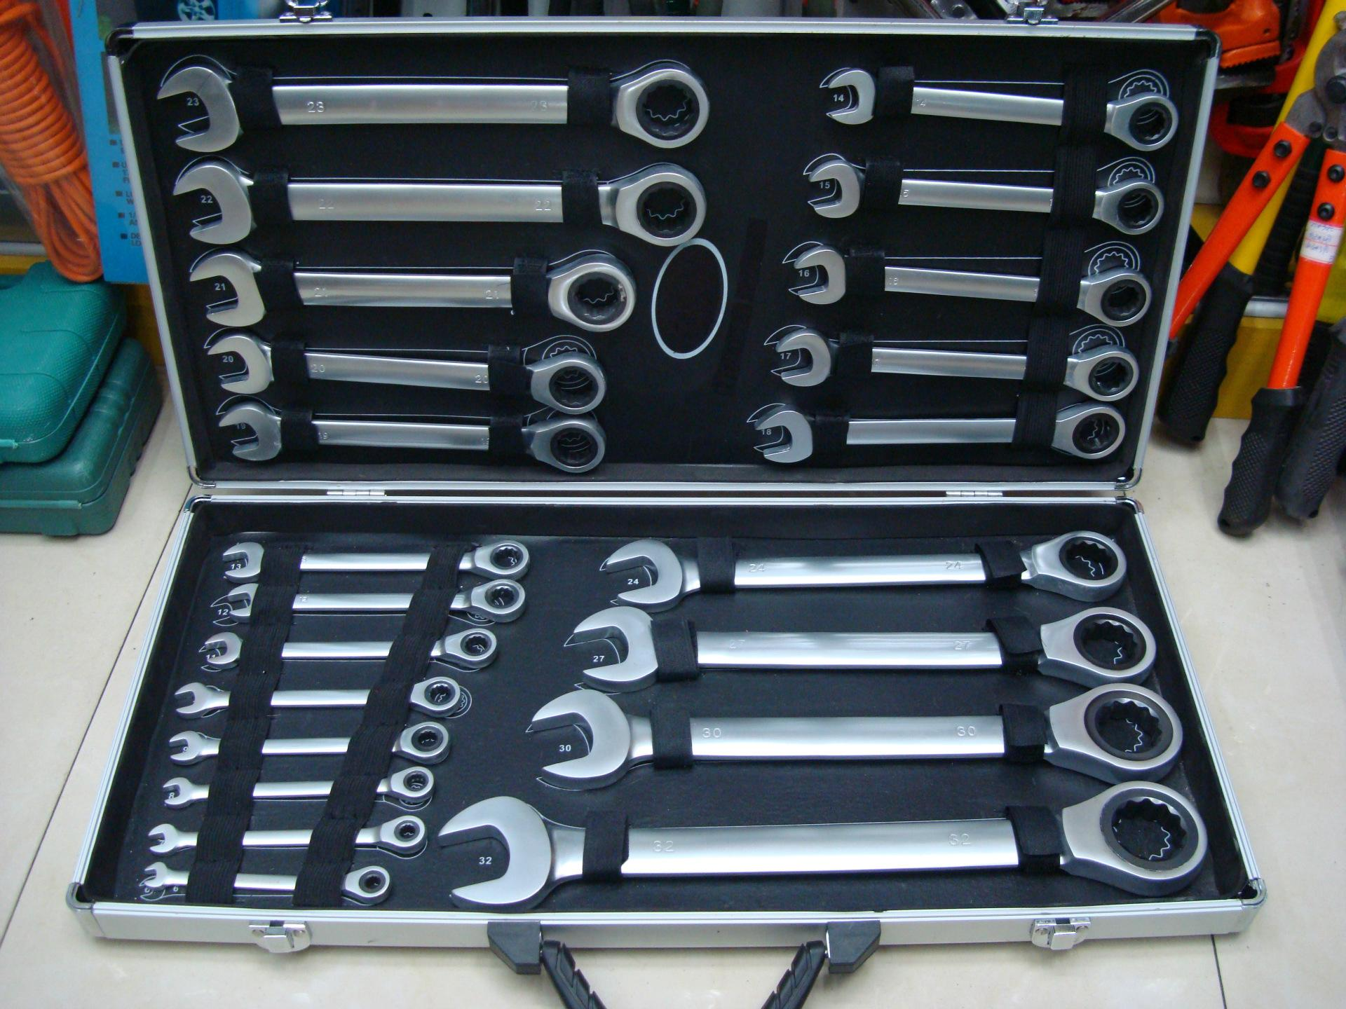
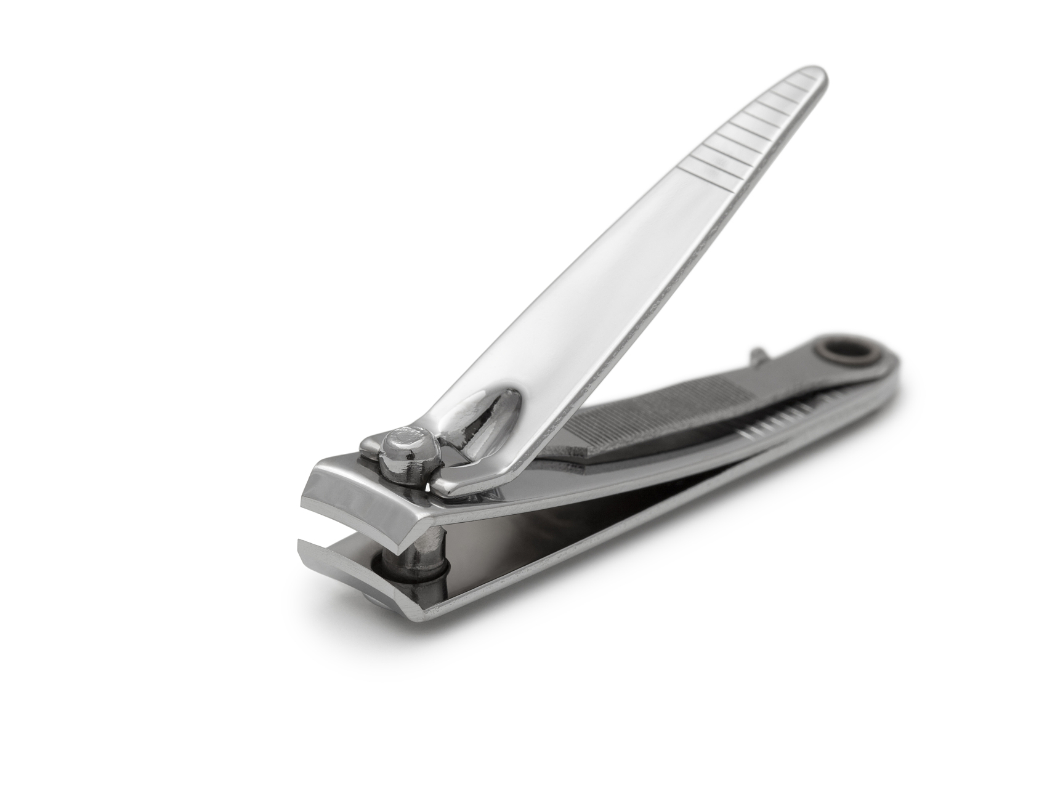
杠杆的应用
不同种类杠杆的应用
省力杠杆的应用

Slide 13
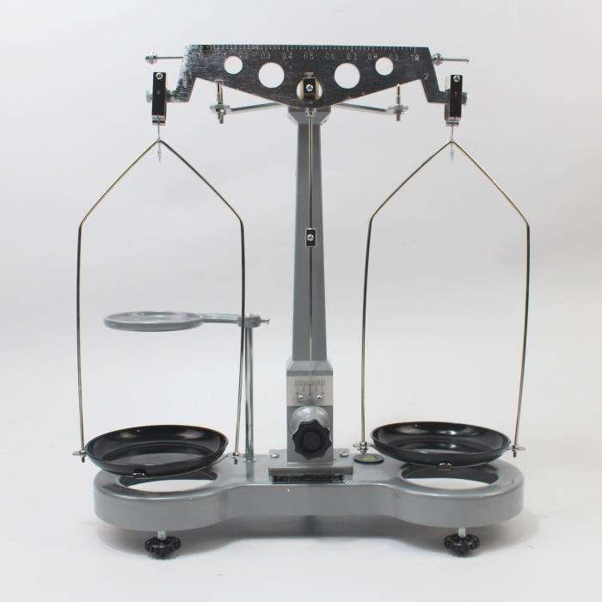
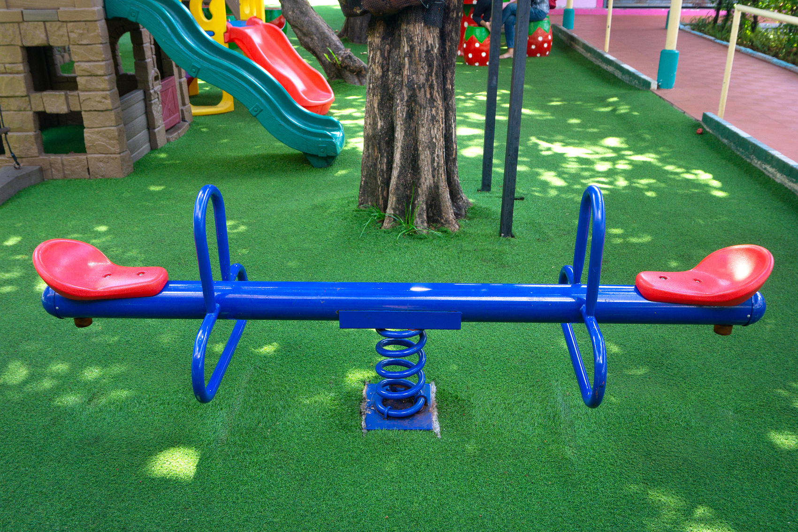
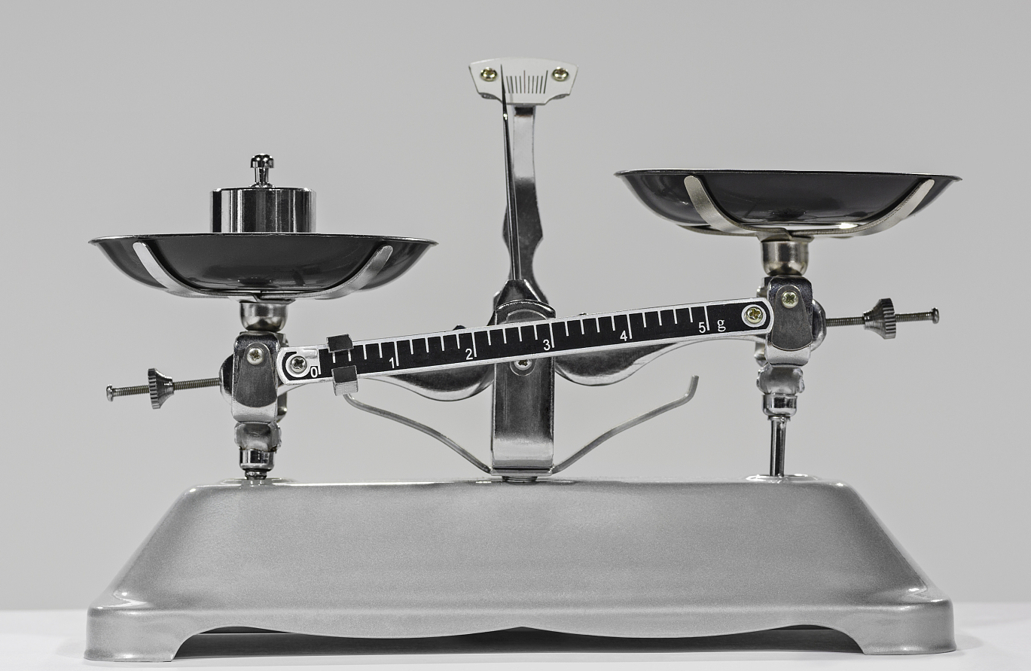
杠杆的应用
不同种类杠杆的应用
等臂杠杆的应用

Slide 14
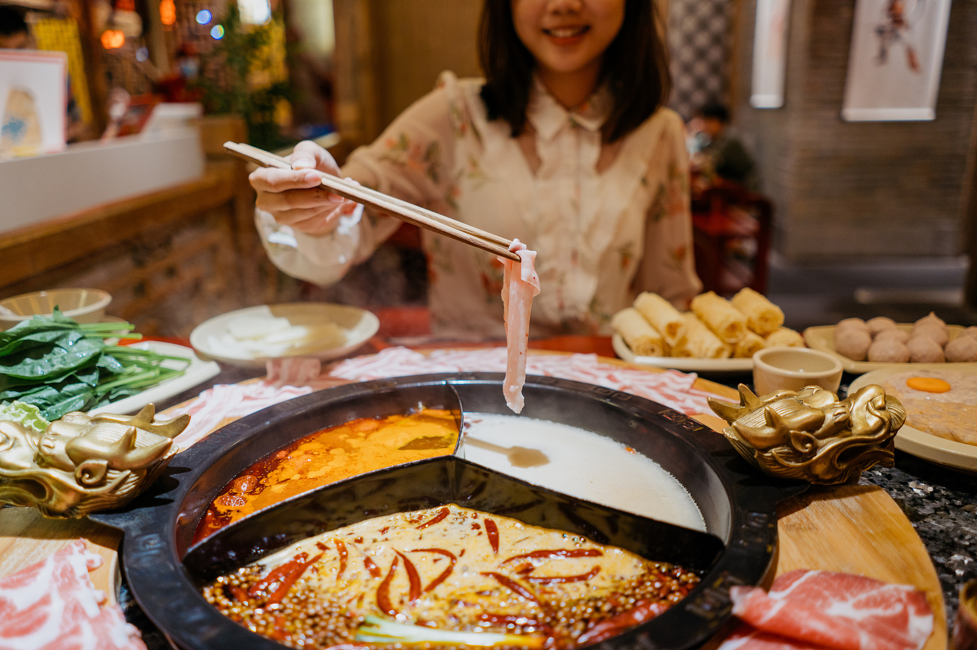
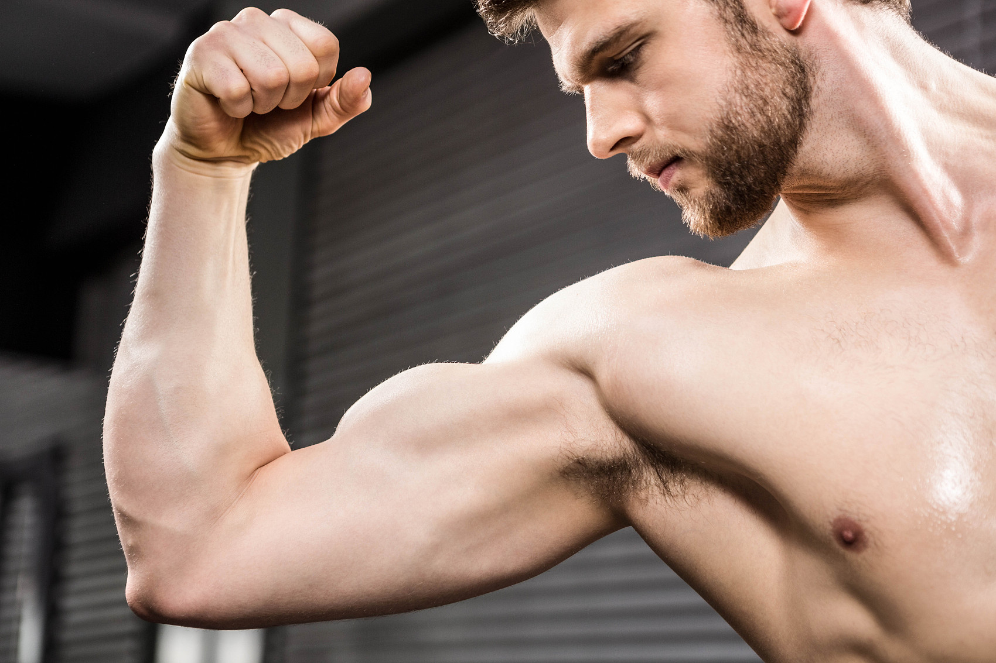
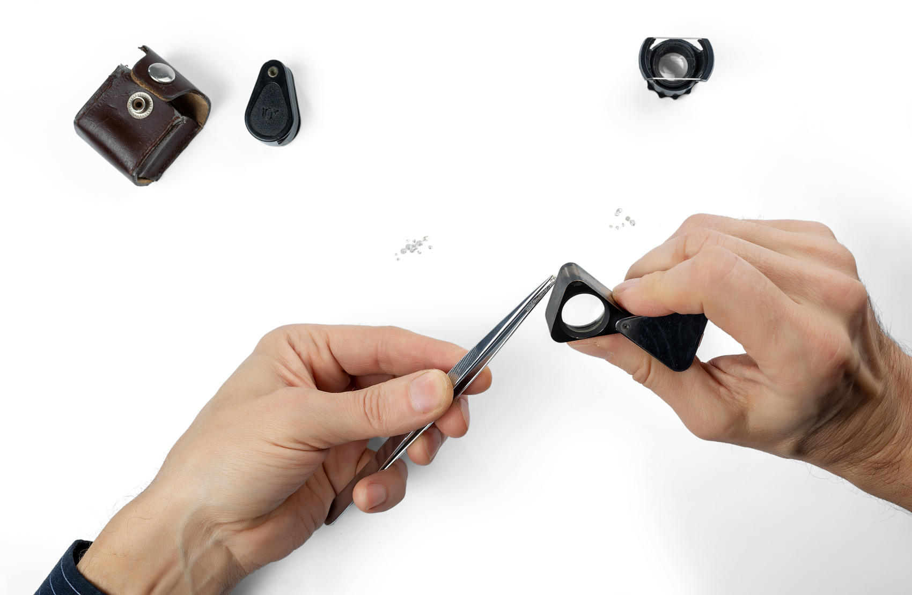
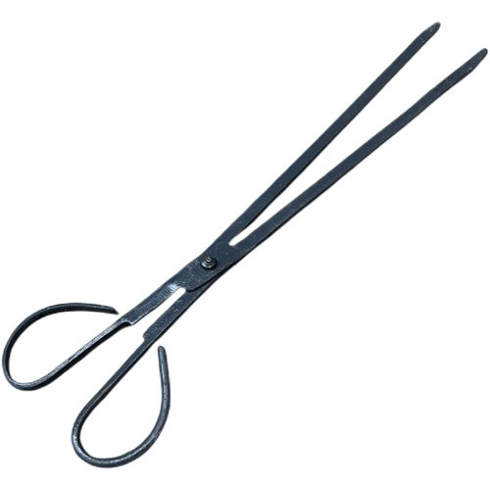
杠杆的应用
不同种类杠杆的应用
费力杠杆的应用
杠杆无论是省力还是费力，都各有所长。在应用时应扬长避短，分别发挥其特有的作用。

Slide 15
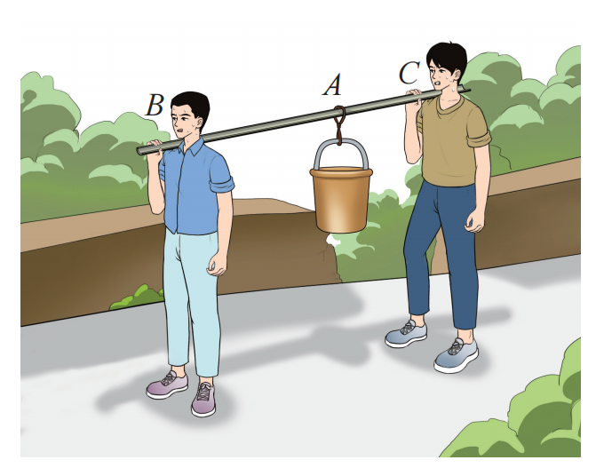
杠杆的应用
杠杆平衡条件的应用
例题 植树活动中，两位同学用1.2m常的轻竹竿抬水。水和桶总重为120N，水桶挂在视为水平的轻竹竿的A处，距后面同学0.5m。求：后面同学抬水所用的力的大小。（竹竿的重力忽略不计，两位同学各自对竹竿的力的作用点之间的距离近似认为是1.2m）

Slide 16

杠杆的应用
杠杆平衡条件的应用
分析：可将轻竹竿看成杠杆，竹竿在水平位置保持平衡。以前面同学肩膀位置B处为支点，可把水桶对竹竿的作用力（其大小等于水和桶的重力大小）看成阻力，把后面同学在肩膀位置C处竖直向上抬水的力看成动力，BC、AB分别为动力臂和阻力臂。利用杠杆平衡条件，可求出后面同学抬水所用的力的大小。
F
A
B
C
G

Slide 17

杠杆的应用
杠杆平衡条件的应用
解：由题意，水和桶的重力之和G=120N，动力臂l₁=BC=1.2m，阻力臂l₂=AB=1.2m-0.5m=0.7m。
根据杠杆平衡条件F₁l₁=F₂l₂可知，Fl₁=Gl₂
因此，$F=\frac{Gl_{1}}{l_{2}}=\frac{120N×0.7m}{1.2m}=70N$
分析解决杠杆类问题，首先根据杠杆的使用情况确定支点，分析杠杆受到的动力、阻力和相应力臂，再根据杠杆平衡条件进行计算。

Slide 18
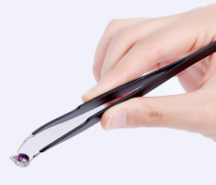
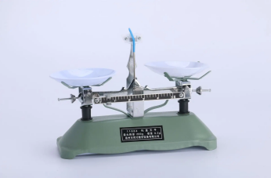
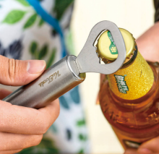
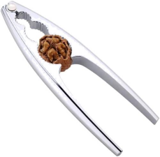
1. 下列工具属于费力杠杆的是（ ）
A．镊子 B．天平
C．瓶起子 D．核桃夹
A

Slide 19
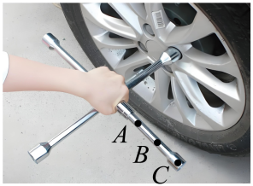
2. 用如图所示的扳手拧螺丝时，一只手稳住扳手的十字交叉部位，另一只手用同样大小和方向的力在 点（选填“A”“B”或“C”）更容易拧动螺丝，原因是______________________________________________________。
C
在阻力和阻力臂一定时，动力臂越长越省力

Slide 20
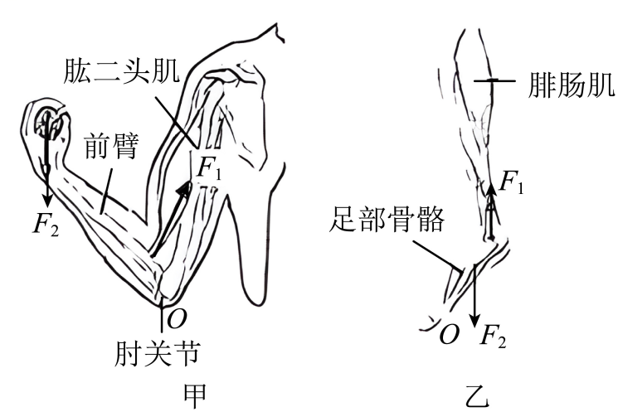
3. 骨骼、肌肉和关节等构成了人体的运动系统，人体中最基本的运动大多是由肌肉牵引骨骼绕关节转动产生的。下列关于人体中的杠杆说法正确的是（ ）
A．图甲：手托重物时，可视为省力杠杆
B．图甲：手托重物时，肱二头肌对前臂的牵引力是阻力
C．图乙：踮脚时，可视为费力杠杆
D．图乙：向上踮脚的过程中，腓肠肌对足部骨骼的牵引力是动力
D

Slide 21
省力杠杆：l₁>l₂
等臂杠杆：l₁=l₂
杠杆的应用
杠杆的种类
费力杠杆：l₁<l₂
省力杠杆的应用
杠杆的应用
等臂杠杆的应用
费力杠杆的应用
杠杆平衡条件
的应用
利用杠杆原理解决实际问题

